Slide 1
授課老師
國家地震工程研究中心
楊承道 博士
中原大學土木系
AI在土木工程之應用2024
Notes:
各位先進/長官/同仁 先生 女士
大家好!
前面的大菜之後，為大家獻上的是最後一到甜點。

Slide 2

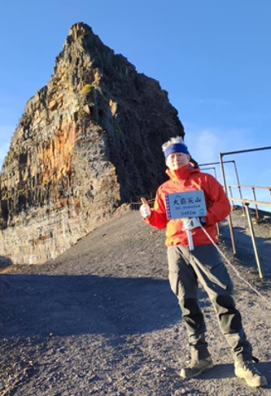

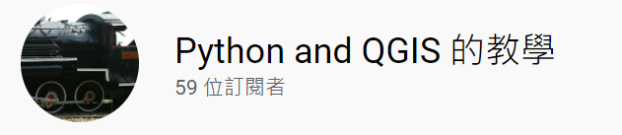


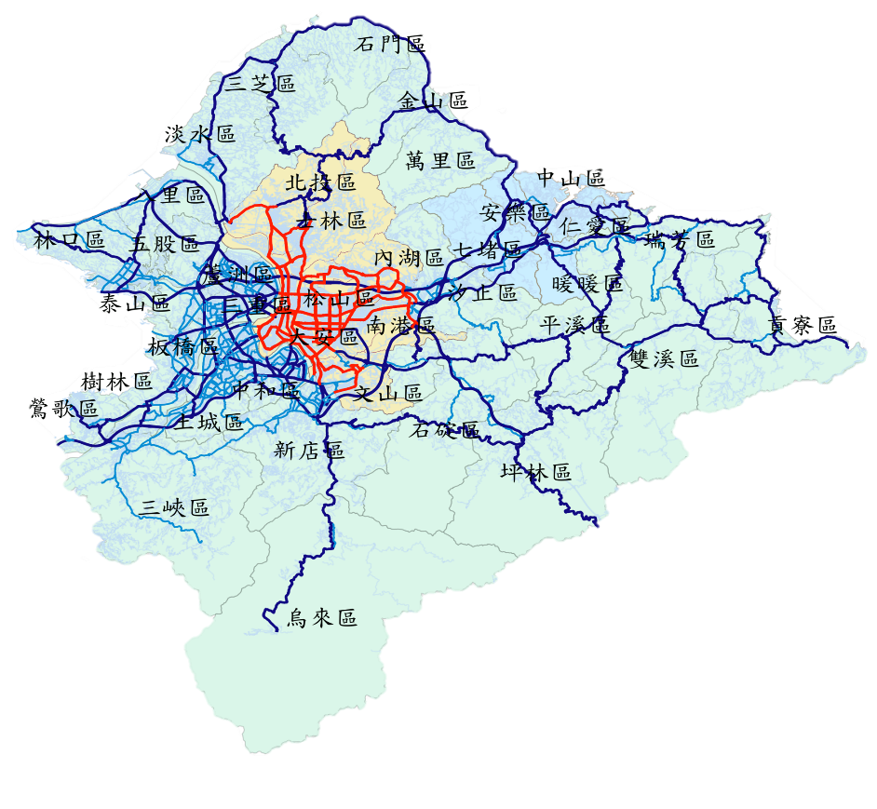
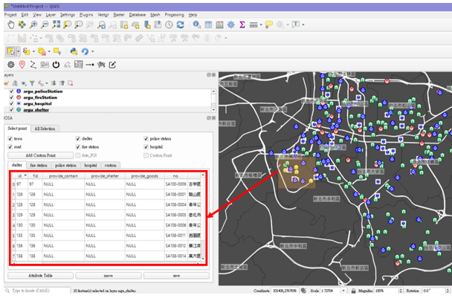
楊承道
副研究員
組別: 震災模擬組
電子郵件: ctyang@hodala.tw
教學網站: https://www.hodala.tw/
教學影片: https://www.youtube.com/channel/UCd0CEGv0jgp1HJjo8ljqb6A
喜歡戶外運動
研發主題:重大災害救援路網規劃
研發主題:救援資訊整合軟體開發

Slide 3
課程內容與評量

Slide 4
課程內容-AI(ML)在土木工程之應用
資料處理
資料擷取、清洗、儲存與分析
網路爬蟲:政府開放資料擷取
程式撰寫
Python 程式
應用程式庫
數學理論
機器學習理論概說
專題報告

Slide 5
成績評量
個人成績
電腦教室-上機操作 20% 上課範例-正確學習
期中考 20% (筆試/選擇題 與 應用題 x1 )
期中專題報告20% (指定題目-個人)
期末題報告 20% (自選題-分組 1-3人)
期末考 20% (筆試/選擇題 與 應用題 x1 )

Slide 6
請假怎麼辦?
平常成績計算(上課練習)
上機操作
數據分析
期中考-(正常請假可補考 病假/公假)
期末報告 分組分周進行 請各小組作好時程與報告人安排。

Slide 7
期中考
期中考前
機器學習概說
網路爬蟲
開放資料
資料視覺化工具
期中考
使用電腦考試-線上數據收集與分析

Slide 8
機器學習概說

Slide 9
機器學習
機器學習是一種讓電腦利用數據來學習和做出決策的技術，而不需要進行明確的程式設計。
在機器學習中，電腦會使用演算法從大量數據中學習模式和規律，並根據這些學習成果來預測新的數據點或進行決策。
這種技術應用廣泛，包括圖像識別、語音識別、推薦系統和自動駕駛汽車等領域。
機器學習可以分為監督式學習、非監督式學習和強化學習等幾種主要類型，各有其特定的用途和方法。

Slide 10
機器學習-監督式學習
監督式學習是機器學習中一種常見的方法，其中模型是通過已標記的訓練數據來訓練的。這些數據包含輸入與對應的正確輸出（標籤），目的是讓模型學會如何從輸入數據映射到預期的輸出。

Slide 11
機器學習-監督式學習
在監督式學習中，學習過程如下：
數據收集：收集相關數據並對其進行標記。例如，在圖像識別任務中，每個圖像都被標記為包含的對象類別。
選擇模型：根據問題的性質選擇合適的機器學習模型，如決策樹、神經網絡或支持向量機等。
訓練模型：使用訓練數據來訓練模型。這個過程中，模型會試圖最小化預測輸出與實際標籤之間的差異（即誤差）。
模型評估：使用獨立的測試數據集評估模型的性能。這是為了確保模型具有泛化能力，即對未見過的數據也能進行有效的預測。
參數調整：基於評估結果，可能需要調整模型參數或選擇不同的模型來改進性能。
部署模型：一旦模型訓練完成並且經過妥善評估，就可以將其部署到實際應用中，如在線推薦系統或自動駕駛輔助系統中。

Slide 12
機器學習-監督式學習
監督式學習的應用範圍非常廣泛，涵蓋從金融風險評估、醫療診斷、股票預測到語言翻譯和語音識別等各種領域。
由於其對數據的依賴性較大，數據的質量和數量直接影響模型的效能和準確度。

Slide 13
監督式學習-scikit-learn
請參考範例程式
使用scikit-learn庫中的SVC（Support Vector Classification）類來進行SVM多類別分類的一個範例程式。在這個範例中，我們將使用著名的鳶尾花（Iris）數據集，這是一個包含三個類別的多類別分類問題。首先，確保您已經安裝了scikit-learn庫。

Slide 14
SVC
在這個範例中，我們首先加載鳶尾花數據集，然後將其切分為訓練集和測試集。接著，我們對特徵進行標準化處理，這是因為SVM對數據的尺度非常敏感。之後，我們創建了一個SVM分類器SVC的實例，並使用RBF（徑向基函數）核進行訓練。在訓練模型後，我們對測試集進行預測並計算準確率。
decision_function_shape='ovo'指定了在多類別分類中使用一對一（One-vs-One）策略。scikit-learn的SVC類默認就是支持多類別分類的，可以自動處理多類別問題，無需手動實現一對一或一對多策略。在這個範例中，accuracy_score用於評估模型的準確率。

Slide 15
SVC
支持向量機（SVM）本來就是為了解決分類問題而設計的，尤其是在二分類（二元分類）問題中表現出色。SVM通過尋找最佳決策邊界來最大化不同類別之間的邊際，從而達到分類的目的。

Slide 16
SVC 多類別分類
一對多（One-vs.-All, OvA）：這種方法對於每一個類別訓練一個SVM分類器，將該類別與所有其他類別區分開來。如果有N個類別，那麼就會訓練N個SVM分類器。在預測時，選擇得分最高的分類器所對應的類別作為預測結果。
一對一（One-vs.-One, OvO）：這種方法對於每對類別訓練一個SVM分類器，只考慮這兩個類別的數據。對於N個類別，這會產生N*(N-1)/2個分類器。在預測時，每個分類器投票決定類別，最終選擇票數最多的類別。

Slide 17
2024 作業繳交
上傳截圖
1. 各階段的數據狀態。
原始資料集
訓練資料與測試資料
預測結果
正確率

Slide 18
2024 作業繳交
上傳截圖
期中作業預告-準備自己的資料，
高速公路ETC(特徵 地點 時間) - 塞車/順暢 (分級)。
1. 最近一個星期的資料集
2. 地點(門架與門架之間) 里程數 (一號國道)
3. 時間 每五分鐘(第一個五分鐘…)
4. 車速 (70 以上，順暢) (70以下，車多) (標籤)

